Slide 1
Handelsplats Umeå
Notes:
Umeå är den största handelsstaden i norra Sverige.
Handel i Umeå har haft en mycket stark utveckling under de senaste 10 åren.

Slide 2
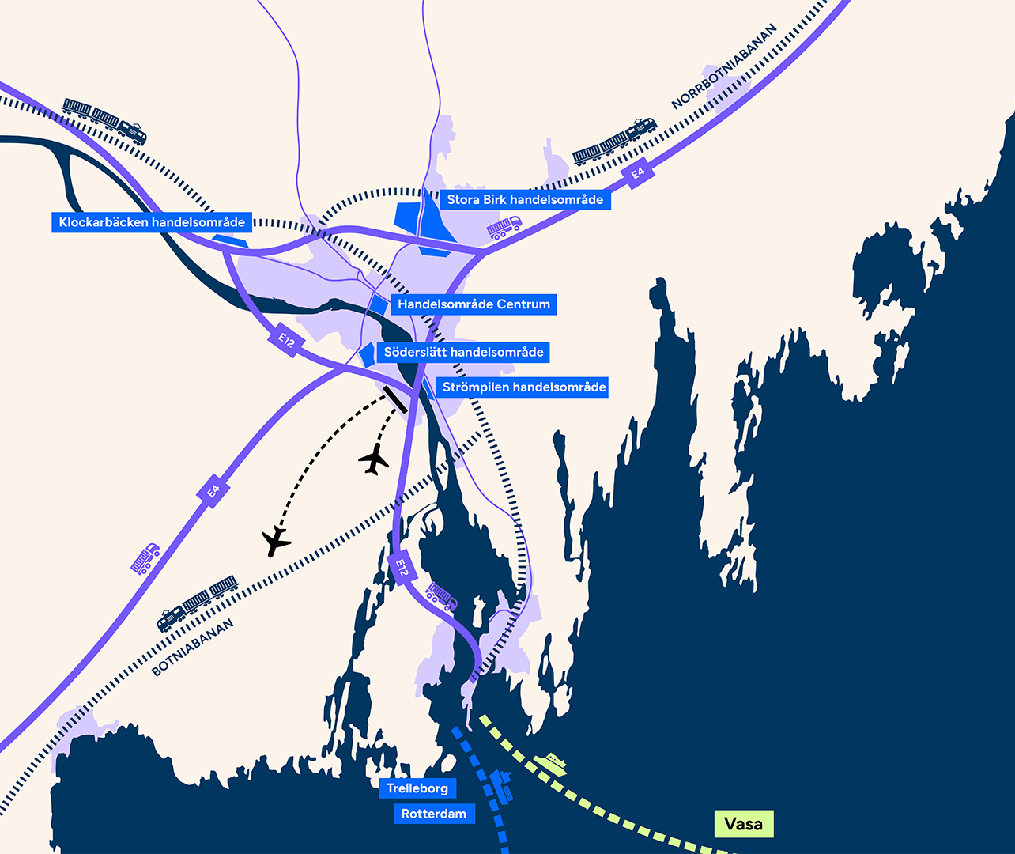
Handel i Umeå
Umeå har fyra externa handelsområden, strategiskt placerade i direkt närhet till ringled, genomfartsleder och lokaltrafik.
Centrumhandel gynnas av ett flertal centralt belägna hotell, och av ett rikt kompletterande centrumutbud.

Slide 3

Befolknings-ökning i alla kategorier
Umeå har en ung och
högutbildad befolkning.
Här bor idag över
134 000 människor från jordens alla hörn!

Slide 4
Snabbt växande befolkning
Index = 100
Indexerad befolkningsökning i svenska kommuner
Notes:
Diagrammet visar indexerad förändring i befolkning (ökning för de flesta) över tid, i ett urval av svenska kommuner.
Datakällor: SUN, SCB

Slide 5

En trygg Investering
Umeå har en av Sveriges starkast växande fastighetsmarknader.
Notes:
Newsec rankar Umeå på plats 6 i sin ranking över fastighetsmarknaderna i Sveriges 29 största kommuner, Framtidens tillväxtmarknader nr. 16 från 2024.

Slide 6

Handeln är stark i Umeå
Handel är Umeås näst största bransch, med byggbranschen som etta.

Slide 7
Försäljning total detaljhandel år 2024, topp 20, mkr
Total detaljhandel i mkr, i kommungrupp större stad
Källa: Handelsfakta.se
Notes:
Diagrammet visar total försäljning inom detaljhandeln under 2024. Avgränsningen är topp 20 i kategorin större städer.
Datakällor: SUN, SCB

Slide 8
Försäljningsutveckling total detaljhandel 2015-2024
Procentuell försäljningsutveckling i kommungrupp större stad
Källa: Handelsfakta.se
Notes:
Diagrammet visar procentuell försäljningsutveckling i total detaljhandel mellan 2015-2024. Avgränsningen i kommungrupp större stad.
Datakällor: SUN, SCB

Slide 9
Försäljningsutveckling sällanköpshandel 2015-2024
Procentuell försäljningsutveckling i kommungrupp större stad
Källa: Handelsfakta.se
Notes:
Diagrammet visar procentuell försäljningsutveckling i total sällanköpshandel mellan 2015-2024. Avgränsningen i kommungrupp större stad.
I kommungruppen större stad har Umeå under perioden 2015-2024 den högsta utvecklingen i Sverige.
Datakällor: SUN, SCB

Slide 10
Försäljningsindex Umeå kommun 2015-2024
Källa: Handelsfakta.se
Notes:
Diagrammet visar försäljningsindex i Umeå kommun 2015-2024 i kategorierna sällanköpsvaror, total detaljhandel och dagligvaror. Inflödet av köpkraft ökar.
Försäljningsindex mäter totala försäljning för alla företag inom handel i kommunen i relation till kommunens konsumtionsunderlag.
Det höga indexet visar på att Umeå har ett mycket starkt inflöde av kunder från andra kommuner.
Datakällor: SUN, SCB

Slide 11
Gästnätter i Umeå 2013-2024
Totalt antal gästnätter för Umeås hotell på årsbasis
Källa: Visit Umeå
Notes:
Ansenlig procentuell ökning av gästnätter över tid. God återhämtning efter pandemin.
Datakälla: Visit Umeå

